Slide 1
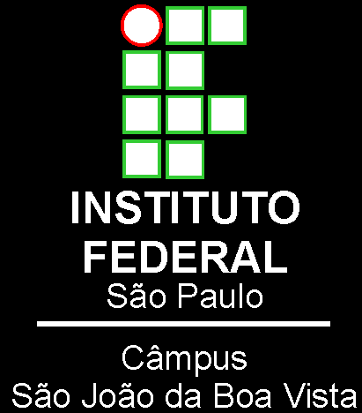
PROJETO: MRU
Apresentação do Grupo 2

Slide 2
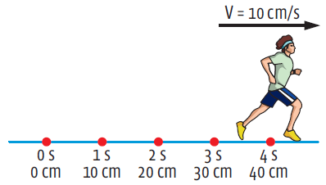
Fundamentação Teórica
O movimento retilíneo uniforme é caracterizado por uma trajetória retilínea, que não forma curvas no espaço, seja na horizontal ou vertical. A principal marca do MRU é a velocidade sempre constante, e é daqui que surge o termo “uniforme”, ou seja, que não tem variação.
Para que a velocidade seja a mesma por toda a trajetória, nenhum vetor de aceleração pode atuar sobre o corpo.
Figura 1: Exemplo de MRU

Slide 3

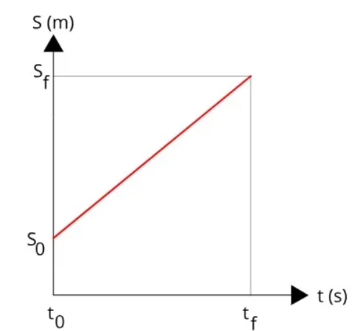
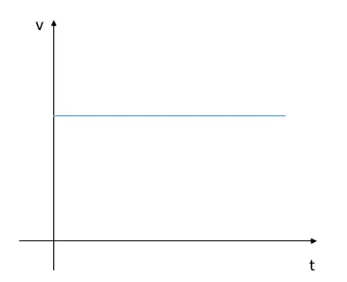
Fundamentação Teórica
A velocidade média indica qual a velocidade constante que o corpo teria que fazer para concluir a trajetória em um determinado período de tempo.
ΔS: intervalo de deslocamento (espaço) – posição final menos a posição inicial
ΔT: intervalo de tempo – tempo final menos o tempo inicial
Figura 4: Fórmula
Como no MRU a velocidade é constante, o gráfico da velocidade em função do tempo será representado por uma reta paralela ao eixo do tempo.
Figura 3: Gráficos esperados
Figura 2: Gráficos esperados

Slide 4
Procedimento Experimental
Materiais Utilizados:
Bolinha de Ping Pong
Trena
Para a realização do experimento foram executados os seguintes passos:
Marcou-se os pontos (denominar eles) para definir os espaços em que a bolinha passou.
Foi empurrada a bolinha.
Com um cronômetro foi marcado o tempo de percurso.

Slide 5
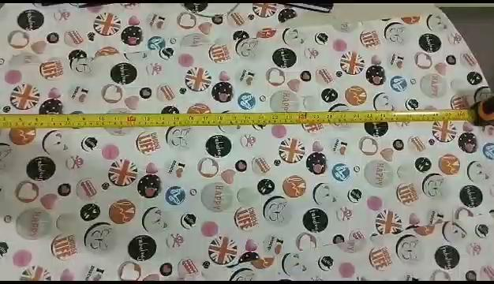
Vídeo do experimento

Slide 6
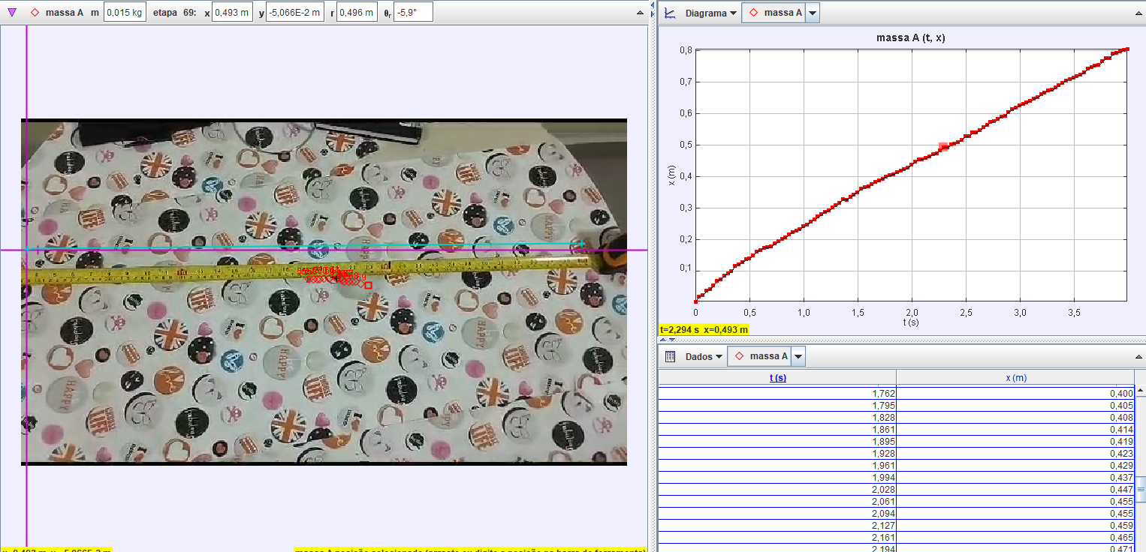
Imagem das marcações do tracker

Slide 7
Resultados e discussão
Experimento prático:
Tabela 1- Medições de tempo (s), distância (m) e velocidade obtidos.
Experimento | Δt a 0.20m (s) | Δt a 0.40m (s) | Δt a 0.60m (s) | Δt a 0.80m (s)
1 | 0,910±0.001 | 1,680±0.001 | 2,780±0.001 | 3,670±0.001

Slide 8
Resultados e discussão
Experimento prático:
Tabela 1- Medições de tempo (s), distância (m) e velocidade obtidos.
Experimento | Δt a 0.20m (s) | Δt a 0.40m (s) | Δt a 0.60m (s) | Δt a 0.80m (s) | Velocidade Média
1 | 0.220±0.006 | 0.238±0.003 | 0.216±0.002 | 0.218±0.001 | 0.223±0.003

Slide 9
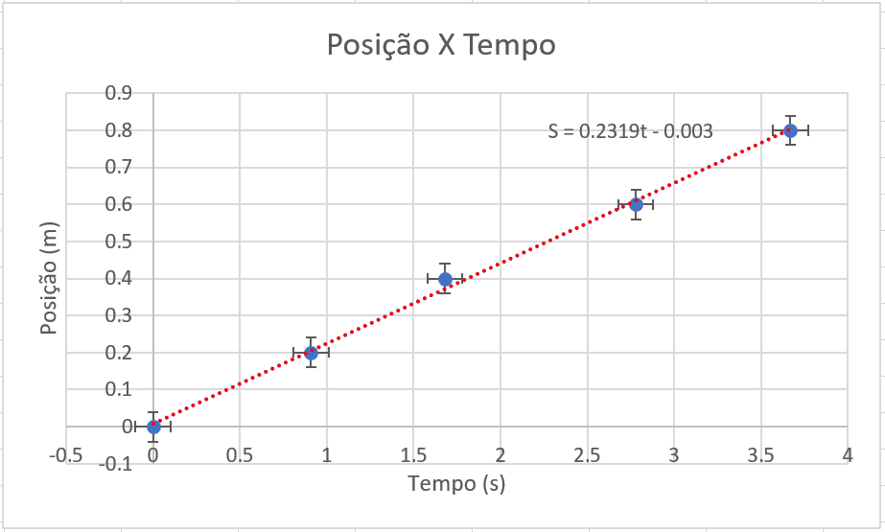
Resultados e discussão
Experimento prático:
Erros do Tempo aumentados em 10x para melhor visualização.
Gráfico 1: Posição x Tempo do Experimento

Slide 10
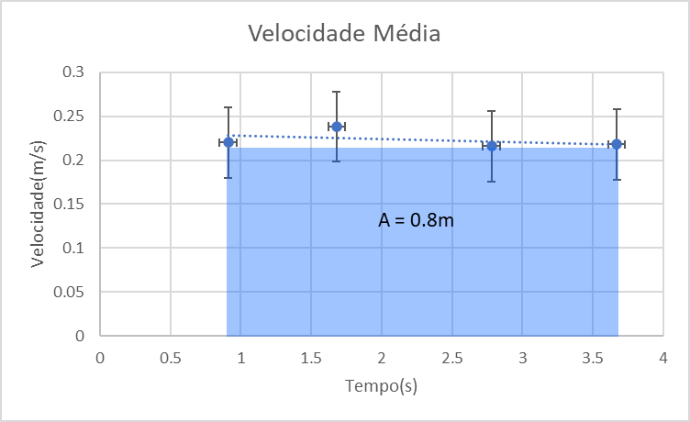
Resultados e discussão
Experimento prático:
Erros do Tempo aumentados em 60x para melhor visualização.
Erros da Velocidade aumentados em 10x para melhor visualização.
A área do gráfico é proporcional ao deslocamento do carrinho.
Gráfico 2: Velocidade x Tempo

Slide 11
Experimento | Δt (s) | ΔS (m)
1 | 0.000±0.03 | 0.005±0.005
2 | 0.133±0.03 | 0.044±0.005
3 | 0.266±0.03 | 0.086±0.005
4 | 0.399±0.03 | 0.122±0.005
5 | 0.532±0.03 | 0.151±0.005
6 | 0.665±0.03 | 0.177±0.005
7 | 0.798±0.03 | 0.203±0.005
8 | 0.931±0.03 | 0.229±0.005
9 | 1.064±0.03 | 0.258±0.005
10 | 1.197±0.03 | 0.290±0.005
11 | 1.330±0.03 | 0.318±0.005
12 | 1.462±0.03 | 0.340±0.005
13 | 1.596±0.03 | 0.370±0.005
14 | 1.728±0.03 | 0.394±0.005
15 | 1.861±0.03 | 0.414±0.005
16 | 1.994±0.03 | 0.437±0.005
Experimento | Δt (s) | ΔS (m)
17 | 2.127±0.03 | 0.459±0.005
18 | 2.260±0.03 | 0.483±0.005
19 | 2.393±0.03 | 0.505±0.005
20 | 2.526±0.03 | 0.529±0.005
21 | 2.659±0.03 | 0.556±0.005
22 | 2.792±0.03 | 0.584±0.005
23 | 2.925±0.03 | 0.613±0.005
24 | 3.058±0.03 | 0.635±0.005
25 | 3.191±0.03 | 0.661±0.005
26 | 3.324±0.03 | 0.683±0.005
27 | 3.457±0.03 | 0.709±0.005
28 | 3.590±0.03 | 0.731±0.005
29 | 3.723±0.03 | 0.753±0.005
30 | 3.856±0.03 | 0.788±0.005
31 | 3.989±0.03 | 0.805±0.005

Slide 12
Experimento | Δv(m/s) | Δt (s)
1 | 0.3±0.1 | 0.133±0.03
2 | 0.32±0.06 | 0.266±0.03
3 | 0.31±0.04 | 0.399±0.03
4 | 0.28±0.03 | 0.532±0.03
5 | 0.27±0.02 | 0.665±0.03
6 | 0.25±0.02 | 0.798±0.03
7 | 0.25±0.01 | 0.931±0.03
8 | 0.24±0.01 | 1.064±0.03
9 | 0.24±0.01 | 1.197±0.03
10 | 0.239±0.009 | 1.330±0.03
11 | 0.233±0.008 | 1.462±0.03
12 | 0.232±0.007 | 1.596±0.03
13 | 0.228±0.007 | 1.728±0.03
14 | 0.22±0.006 | 1.861±0.03
15 | 0.219±0.006 | 1.994±0.03
16 | 0.216±0.005 | 2.127±0.03
Experimento | Δv (m/s) | Δt(s)
17 | 0.214±0.005 | 2.260±0.03
18 | 0.211±0.005 | 2.393±0.03
19 | 0.209±0.004 | 2.526±0.03
20 | 0.209±0.004 | 2.659±0.03
21 | 0.209±0.004 | 2.792±0.03
22 | 0.21±0.004 | 2.925±0.03
23 | 0.208±0.04 | 3.058±0.03
24 | 0.207±0.004 | 3.191±0.03
25 | 0.205±0.003 | 3.324±0.03
26 | 0.205±0.003 | 3.457±0.03
27 | 0.204±0.003 | 3.590±0.03
28 | 0.202±0.003 | 3.723±0.03
29 | 0.204±0.003 | 3.856±0.03
30 | 0.202±0.003 | 3.989±0.03
Média Velocidade | 0.23±0.01

Slide 13
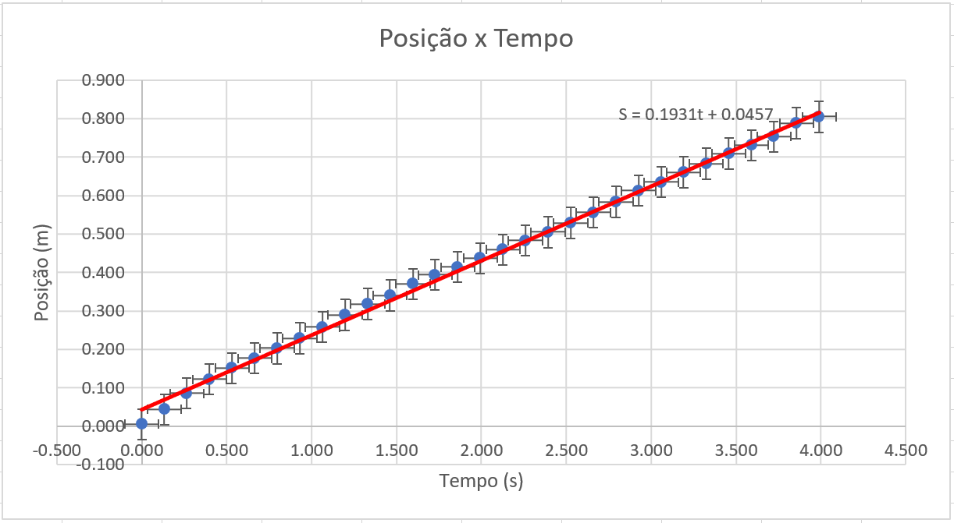
Resultados e discussão
Experimento Simulador:
Erros do Tempo aumentados em 60x para melhor visualização.
Gráfico 3: Posição x Tempo do Tracker

Slide 14
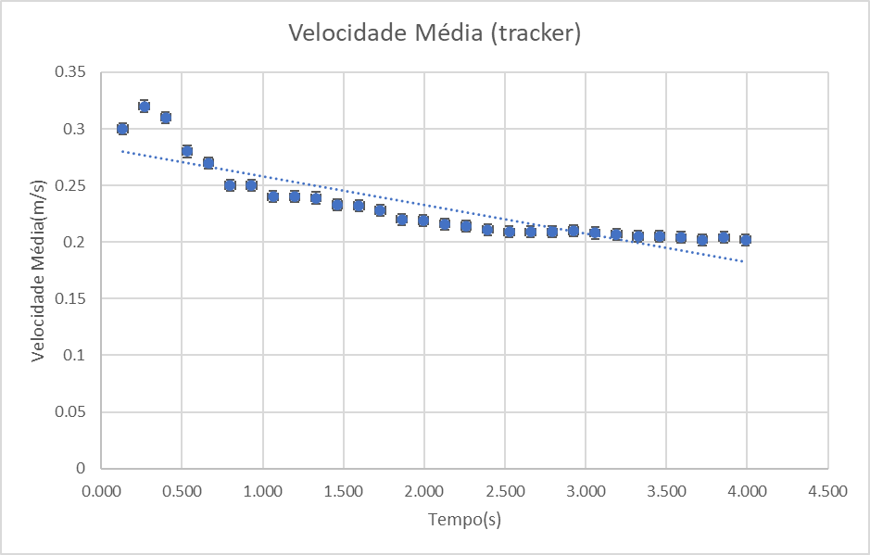
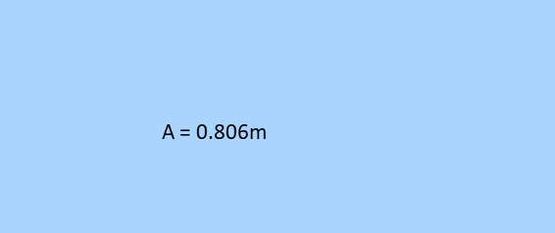
Resultados e discussão
Experimento Simulador:
As barras de erro estão em tamanho original.
A área do gráfico é proporcional ao deslocamento do carrinho.
Gráfico 4: Velocidade x Tempo

Slide 15
Resultados e discussão
Comparação Dos Resultados Prático X Tracker X Teórico
Comparando os Resultados do Experimento Prático (velocidade = 0.223±0.003) com o Simulador (velocidade = 0.23±0.01) temos um desvio percentual de 3,13%
Desta forma, notamos que, apesar de termos resultados bem próximos, o Tracker trouxe resultados menos precisos, porém ainda sendo uma ferramenta útil;

Slide 16
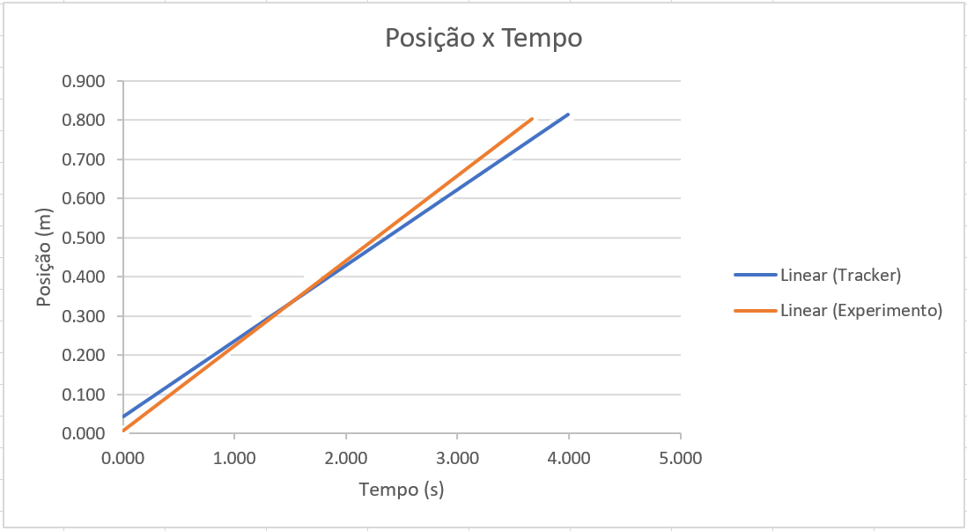
Resultados e discussão
Comparação Dos Resultados Prático X Tracker X Teórico
Podemos comparar que, o experimento do tracker, e o prático possuem posições distintas, mesmo ambos estando de acordo com a teoria.
Assim cada experimento gera resultados diferentes, tanto em questão a Velocidade média, quanto em questão de Velocidade x Tempo
Gráfico 3: Comparação das Linhas de Tendência

Slide 17
Conclusão
Conclui-se dos experimentos que:
Em suma ,ambos os experimentos se demonstram verdadeiros na teoria, mesmo que apresentem características e resultados distintos.
O experimento prático foi mais preciso na representação Velocidade X Tempo, pois a linha de tendência está melhor representada e a área sob a curva está mais precisa.
Já o Tracker, simulou melhor a representação Espaço X Tempo, pois apresenta mais pontos, assim simulando melhor a teoria.

Slide 18
Referências bibliográficas e links utilizados
_{https://physlets.org/tracker/}
Https://Www.Todamateria.Com.Br/Velocidade-Media/
Https://Vestibulares.Estrategia.Com/Portal/Materias/Fisica/Movimento-Retilineo-Uniforme

